Slide 1
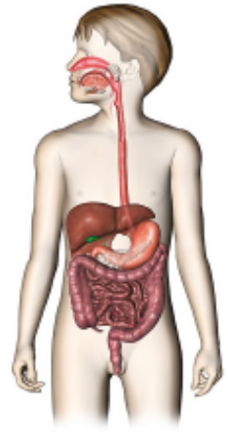
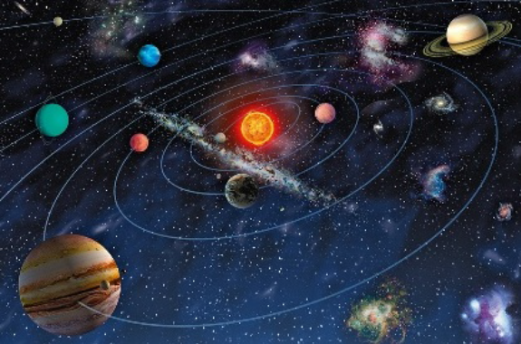
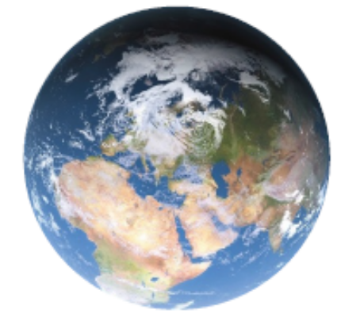
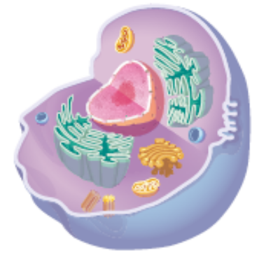
O que é um sistema?
São exemplos de sistemas:
Terra
Sistema digestivo
Célula
Sistema Solar
Um sistema é um conjunto de elementos que interagem uns com os outros e que estão delimitados por uma fronteira.
Atenção!
Como os elementos de um sistema dependem uns dos outros, uma alteração num dos elementos tem efeitos nos restantes e no próprio sistema!
Um sistema pode estar integrado noutros sistemas e pode incluir sistemas mais restritos ou subsistemas.

Slide 2
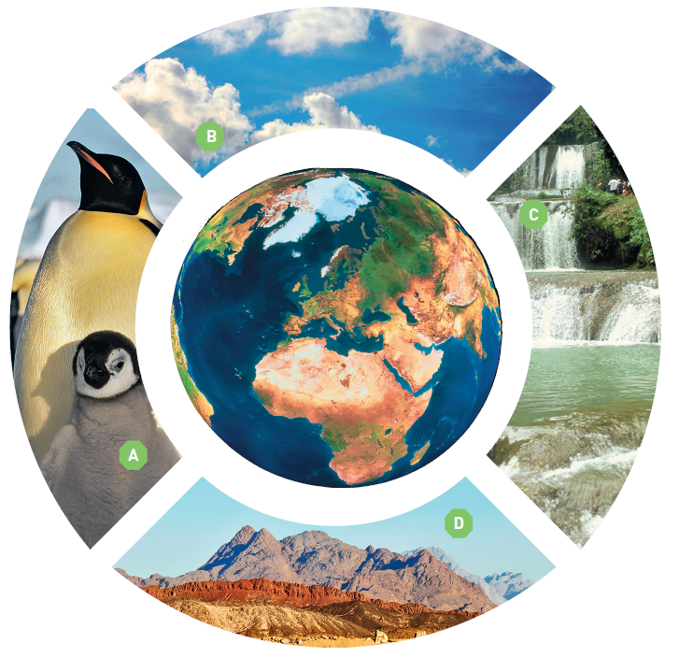
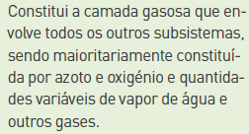

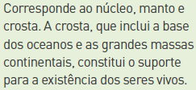
Como é constituído o sistema Terra?
O sistema Terra inclui os subsistemas:
Atmosfera
Biosfera
Hidrosfera
Geosfera

Slide 3
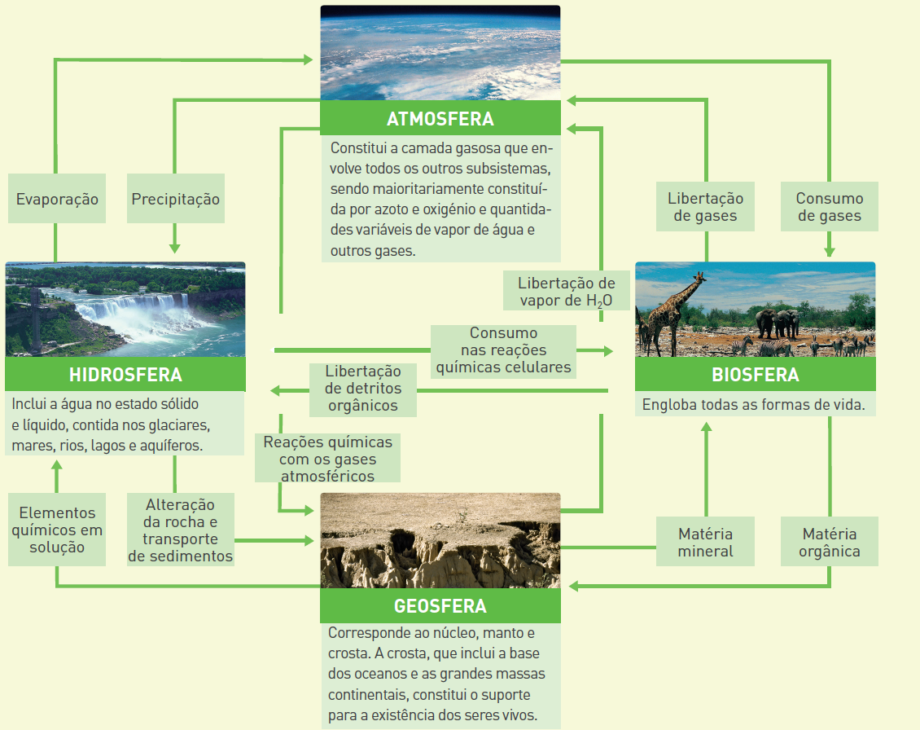
Como interagem os subsistemas terrestres?
Que interações se estabelecem entre:
Atmosfera e Hidrosfera?
Atmosfera e Geosfera?
Hidrosfera e Geosfera?

Slide 4
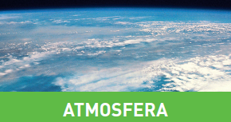

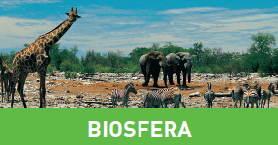
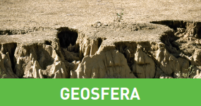
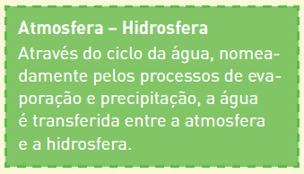
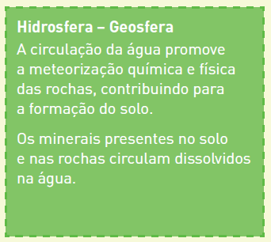
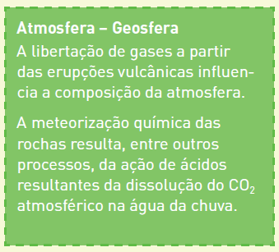
Subsistemas terrestres - exemplos de interações

Slide 5
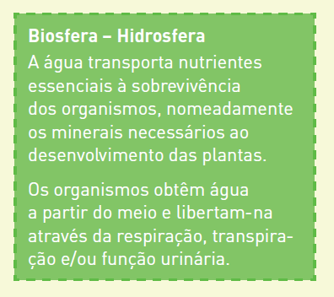
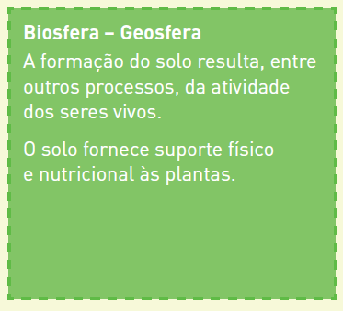
Subsistemas terrestres - exemplos de interações

Slide 6
Subsistemas terrestres - exemplos de interações

Slide 7
Como surgiram os primeiros seres vivos?
Até ao séc. XVII…
Teoria da Abiogénese ou Teoria da Geração Espontânea
Os seres vivos surgiam espontaneamente a partir de qualquer tipo de matéria.
No séc. XIX…
Teoria da Biogénese
Os seres vivos originam-se a partir de outros preexistentes.

Slide 8
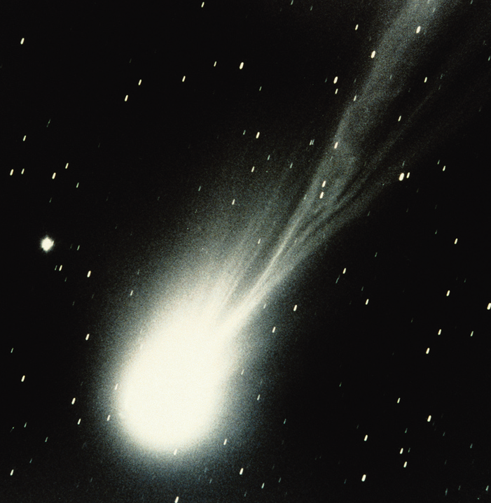
Como surgiram os primeiros seres vivos?
Atualmente…
Teoria da Panspermia
As primeiras formas de vida terão chegado à Terra através de meteoritos.
Meteoritos como transporte de «formas de vida»

Slide 9
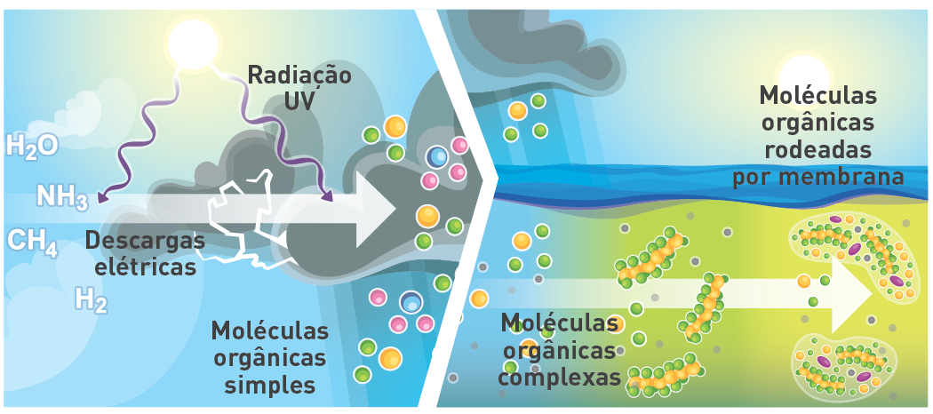
Como surgiram os primeiros seres vivos?
Atualmente
é mais aceite…
Proposta por Oparin e Haldane defende que as primeiras células terão surgido a partir de uma evolução química:
- Os gases existentes na atmosfera primitiva ter-se-iam combinado e originado moléculas orgânicas que, na presença de água, terão originado as primeiras células.
Evolução
química

